Slide 1

ОАО "РЖД"
.
Полуавтоматическая блокировка

Slide 2
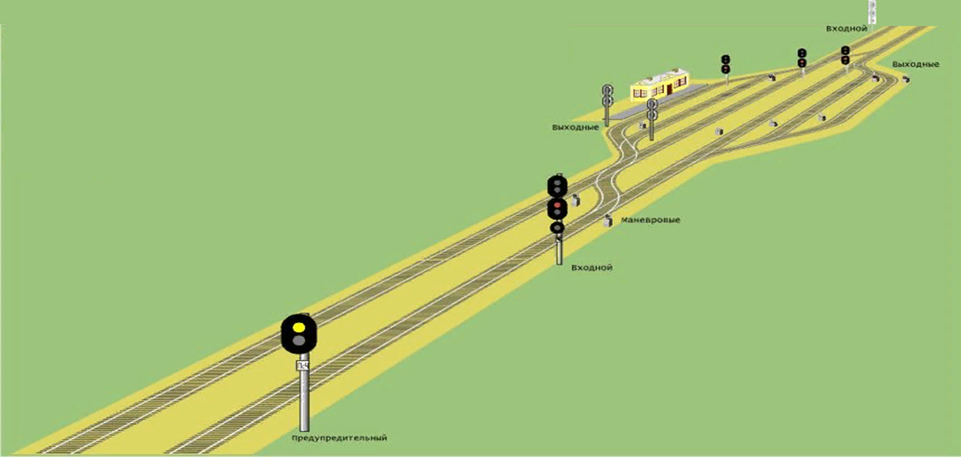
Полуавтоматическая блокировка
Курс лекций Глава 7 стр. 40-44
Назначение и область определения ПАБ.
Требования ПТЭ, предъявляемые к устройствам ПАБ; общие принципы работы; обеспечение безопасности движения поездов; классификация систем.
Релейная полуавтоматическая блокировка системы ГТСС (РПБ ГТСС); аппараты управления и порядок работы на них при приеме и отправлении поездов.
Способы фиксации проследования поезда при ПАБ.
Назначение и виды блок-постов, порядок действий сигналиста и ДСП при проследовании поездов через блок-пост.

Slide 3
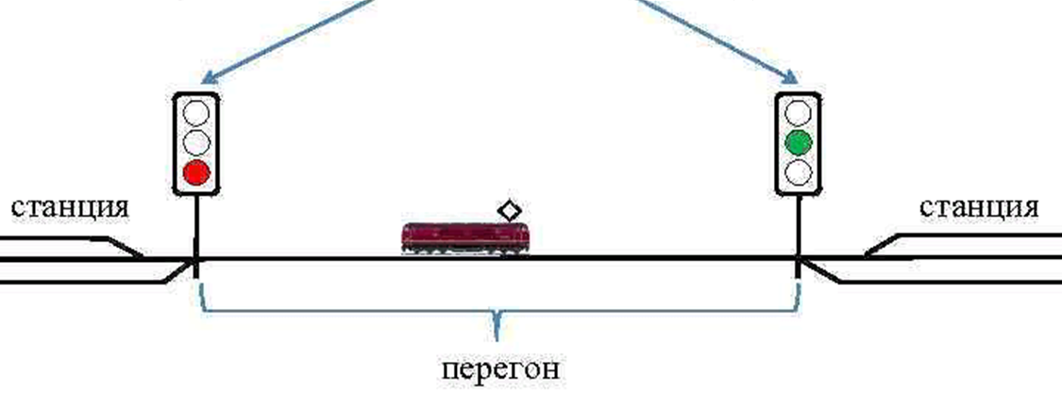
Движение поездов при полуавтоблокировки
выходной светофор
входной светофор
Полуавтоматическая блокировка (ПАБ) относится к перегонным устройствам и служит для интервального регулирования движения поездов на однопутных и двухпутных малодеятельных участках железных дорог.
При полуавтоблокировке управление сигналами осуществляется частично вручную ДСП станции или дежурного по путевому посту, а частично - автоматически от воздействия движущегося поезда на путевые приборы и рельсовые цепи. Ограждаемым (блокируемым) отрезком пути при ПАБ является межстанционный (между раздельными пунктами) или межпостовой перегон (часть перегона между станцией и путевым постом, либо между постами).

Slide 4
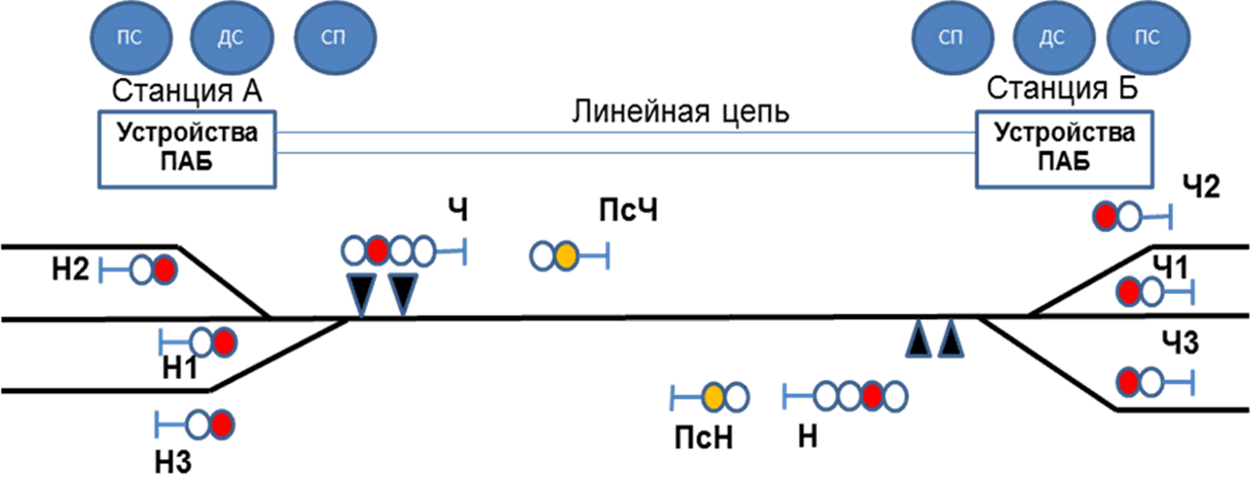

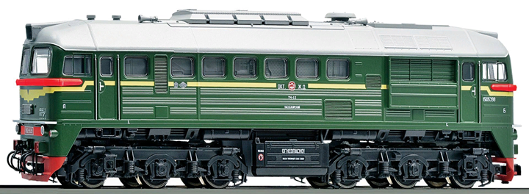
Движение поездов при полуавтоблокировки
При полуавтоматической блокировке (ПАБ) разрешением на занятие поездом перегона служит разрешающее показание выходного или проходного светофора. Если перегон достаточно длинный, то для увеличения пропускной способности на нем размещают путевой пост, который делит перегон на два блок-участка. На перегоне может находиться только один поезд.
(ИДП Прил.№3 п.1)

Slide 5






Движение поездов при полуавтоблокировки
Выходными светофорами на участках, оборудованных ПАБ, подаются сигналы:
1. один зеленый огонь — разрешается поезду отправиться со станции и следовать с установленной скоростью; перегон до следующей станции (путевого поста) свободен.
2. один красный огонь — стой! Запрещается проезжать сигнал;
3. два желтых огня — разрешается поезду отправиться со станции с уменьшенной скоростью; поезд следует с отклонением по стрелочному переводу; перегон до следующей станции (путевого поста) свободен;
4. два желтых огня, из них верхний мигающий — разрешается поезду отправиться со станции с уменьшенной скоростью; поезд следует с отклонением по стрелочному переводу; перегон до следующей станции (путевого поста) свободен; входной светофор следующей станции открыт.
Проходными светофорами на участках, оборудованных ПАБ, подаются сигналы:
1. один зеленый огонь — разрешается движение с установленной скоростью; перегон до следующей железнодорожной станции (путевого поста) свободен;
2. один красный огонь — стой! Запрещается проезжать сигнал
(ИСИ Прил.№7 п.14,23)

Slide 6


Движение поездов при полуавтоблокировки
Предупредительными светофорами перед входными, проходными и светофорами прикрытия на участках, не оборудованных автоблокировкой, подаются сигналы:
1. один зеленый огонь — разрешается движение с установленной скоростью; основной светофор открыт;
2. один желтый огонь — разрешается движение с готовностью остановиться; основной светофор закрыт;
3. один желтый мигающий огонь — разрешается движение с установленной скоростью; входной светофор открыт и требует проследования его с уменьшенной скоростью; поезд принимается на боковой путь станции.
(ИСИ Прил.№7 п.27)

Slide 7
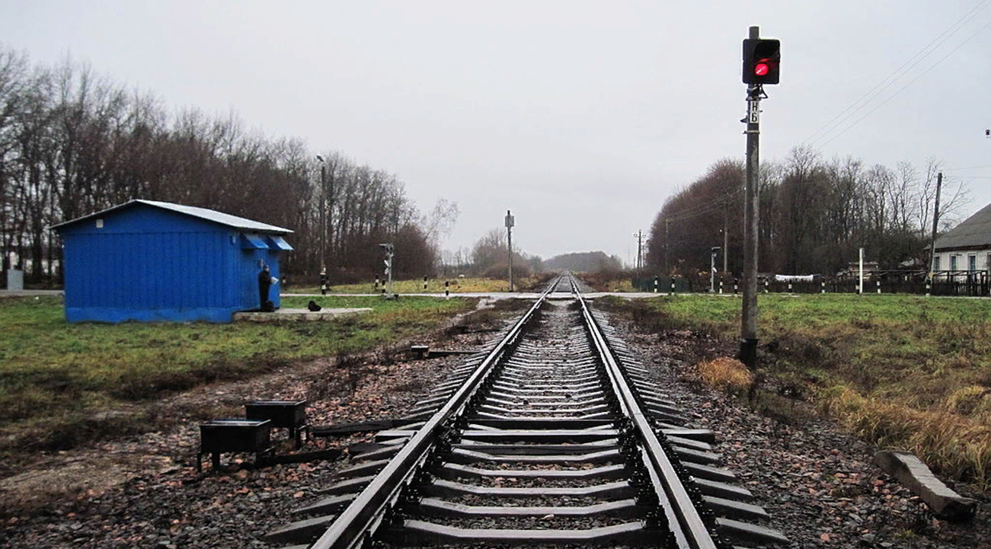
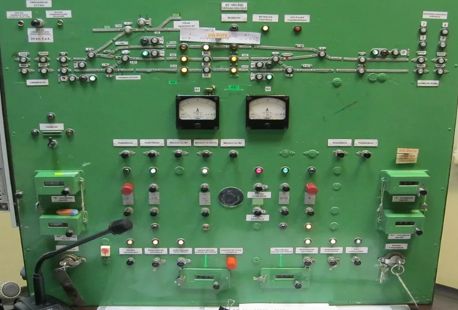
Движение поездов при полуавтоблокировке
Согласно требованиям ПТЭ устройства ПАБ не должны допускать открытия выходного или проходного светофора до освобождения подвижным составом межстанционного или межпостового перегона, а также самопроизвольного закрытия светофора вследствие перехода с основного на резервное энергоснабжение и наоборот. Для этого на каждой станции (на путевом посту) ограждаемого перегона устанавливают блок-аппараты, связанные друг с другом электрической сетью таким образом, что для пользования сигналами от дежурного по станции или посту требуется выполнить необходимые действия в определенной последовательности.
(ПТЭ Прил.№3 п.20)

Slide 8
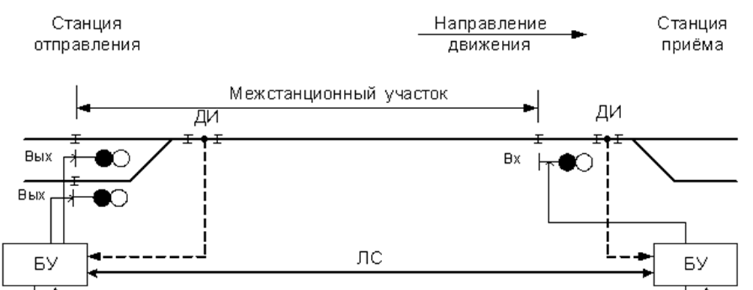
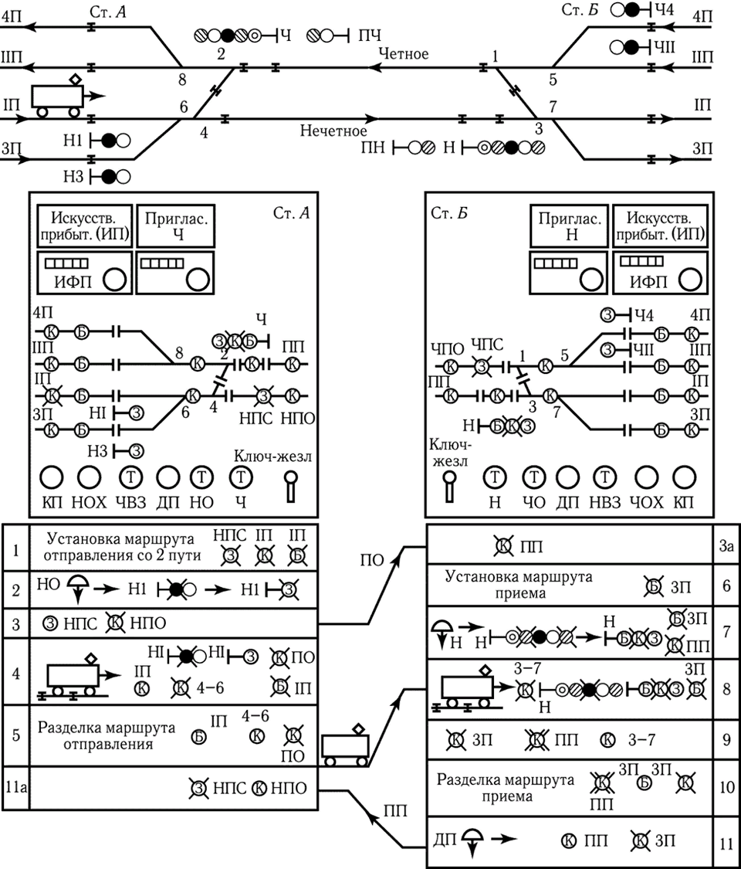
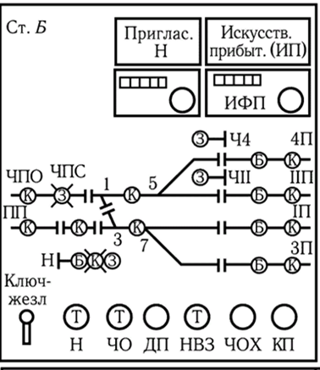
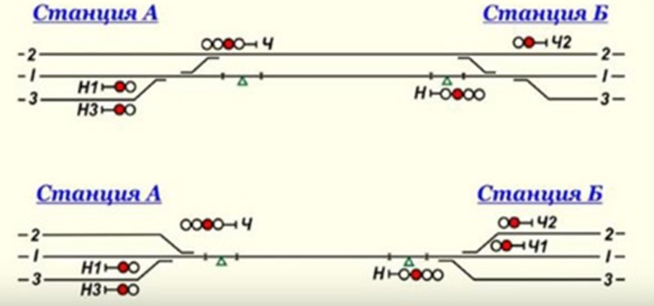
Движение поездов при полуавтоблокировке
Пульт-табло
ДСП
Пульт-табло
ДСП
БУ
Линейная цепь
БУ
Линии связи
Основными составляющими ПАБ являются:
– блокирующие устройства (БУ), которые воздействуют на путевые светофоры;
– линии связи (ЛС);
– датчики информации (ДИ);
– пульт-табло управления ДСП.
В зависимости от количества
путей на перегоне различают
одно– и двухпутную ПАБ.

Slide 9
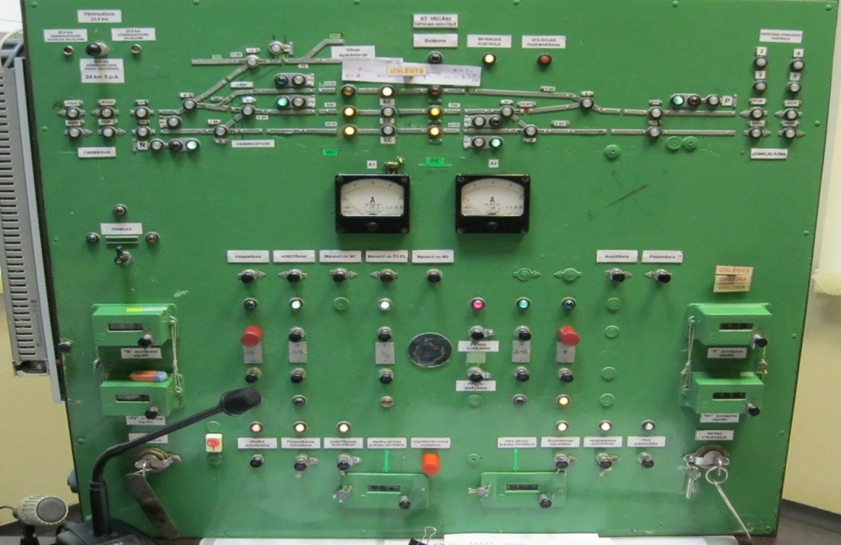
Полуавтоматическая блокировка
На железных дорогах используются в основном релейные системы ПАБ Гипротранссигналсвязи (РПБ ГТСС). В релейных системах все блокировочные зависимости и необходимые замыкания осуществляются с помощью реле, что повышает надежность действия этих систем, производительность и культуру труда обслуживающего персонала.
При релейных системах ПАБ используется светофорная сигнализация.

Slide 10
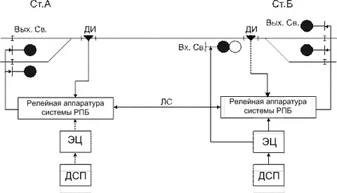
Полуавтоматическая блокировка
Релейная ПАБ системы ГТСС применяется на одно- и двухпутных участках со станциями, оборудованными стрелочными централизаторами, маршрутно-контрольными устройствами или ЭЦ стрелок и сигналов. В этой системе все блокировочные зависимости выполняются с помощью релейной аппаратуры. Блокировочные сигналы подаются с помощью нажатия кнопок, а прохождение этих сигналов контролируется лампочками на аппарате управления.
В РПБ ГТСС применяют аппараты двух типов: пульт - статив РПБ на станциях, оборудованных маршрутно-контрольными устройствами (МКУ), и пульт-статив ПСРБ-2 на станциях, оборудованных стрелочными централизаторами.

Slide 11
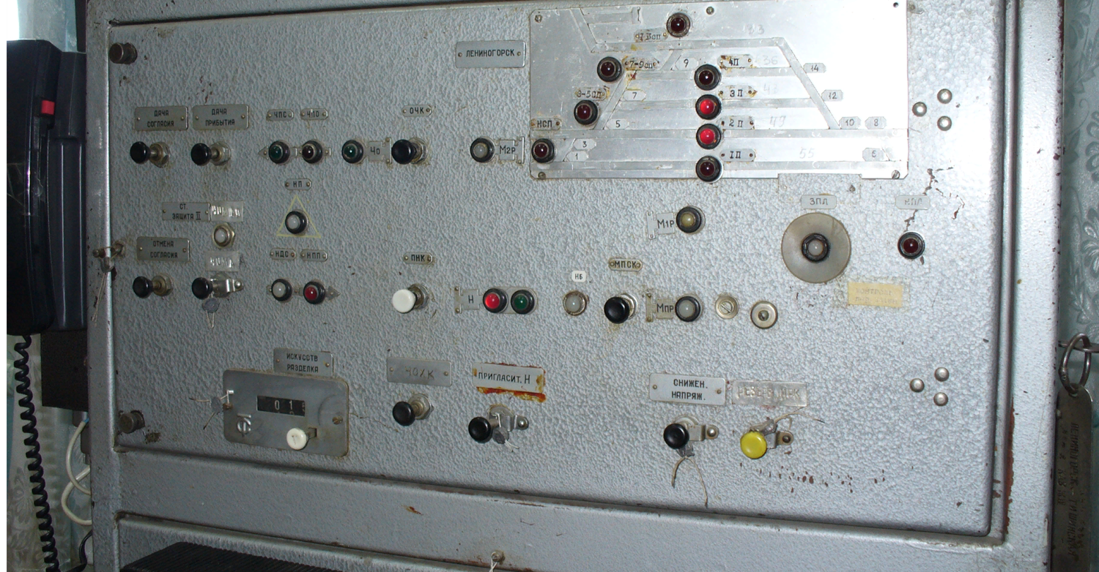
Полуавтоматическая блокировка
Пульт- статив РПБ имеет такие же лампочки и кнопки, как и пульт- статив ПСРБ-2, но схематический план путей станции отсутствует. На станциях, оборудованных ЭЦ, кнопки управления и контрольные лампочки РПБ размещаются на пульте управления, а релейная аппаратура — на стативах ЭЦ.

Slide 12
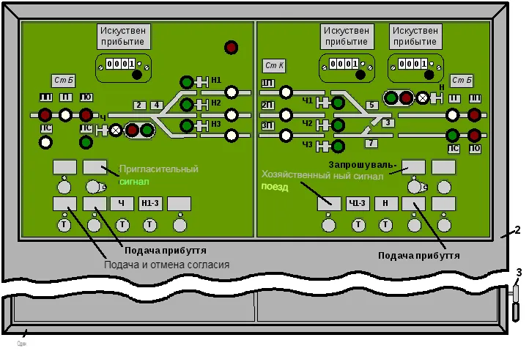
Полуавтоматическая блокировка
Подача прибытия
Подача прибытия
При РПБ ГТСС в качестве входных, выходных, проходных и предупредительных сигналов служат светофоры. Пульты - стативы станций, ограничивающих перегон, связаны между собой линейной цепью. Для этой цели используются провода межстанционной связи или специально подвешенные провода. Электропитание станционных устройств РПБ осуществляется постоянным током через преобразователь типа ППШ и выпрямительные устройства.

Slide 13
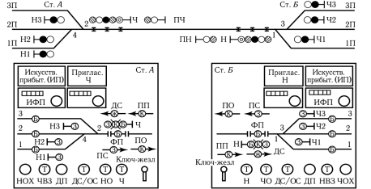
Полуавтоматическая блокировка
Однопутная релейная полуавтоматическая блокировка. Для управления устройствами РПБ и контроля работы на пульте-табло для каждого направления движения по перегону устанавливаются: трехпозиционные кнопки Н(Ч) для открытия входного светофора; ЧО(НО) — для открытия выходного светофора; ДС/ОС — для дачи (при нажатии) и отмены (при вытягивании) согласия на отправление поезда; НВЗ (ЧВЗ) — для выключения звонка;

Slide 14
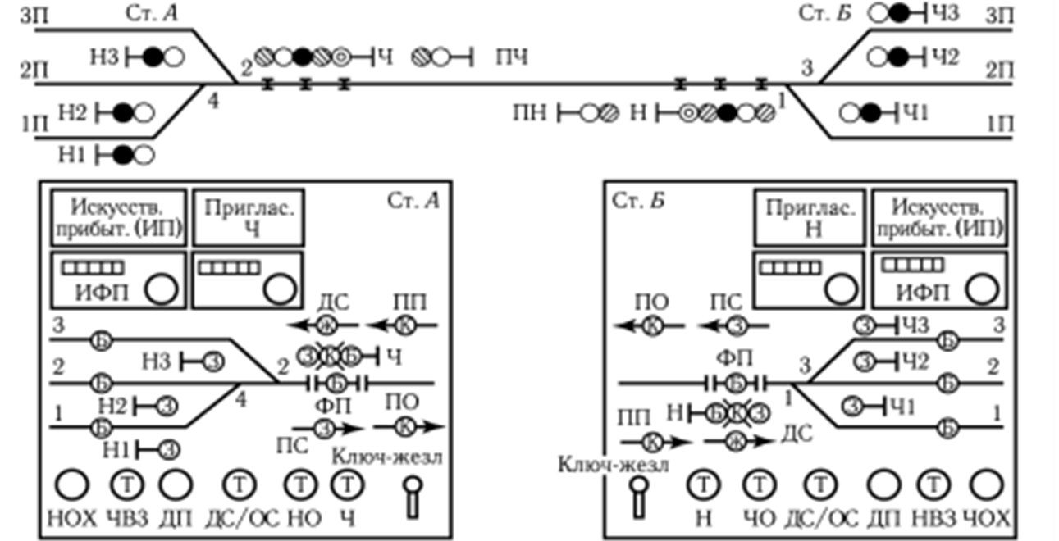
Полуавтоматическая блокировка
Однопутная релейная полуавтоматическая блокировка. Для управления устройствами РПБ и контроля работы на пульте-табло для каждого направления движения по перегону устанавливаются: двухпозиционные кнопки ДП для дачи блокировочного сигнала прибытия поезда; ЧОХ (НОХ) — для отправления хозяйственного поезда; ИП — для искусственного возбуждения реле прибытия поезда (с возвратной пружиной и счетчиком нажатий);

Slide 15

Полуавтоматическая блокировка
Однопутная релейная полуавтоматическая блокировка. Для управления устройствами РПБ и контроля работы на пульте-табло для каждого направления движения по перегону устанавливаются: кнопка Приглас. Н(Ч) — для включения на входном светофоре пригласительного огня (с возвратной пружиной и счетчиком нажатий); контрольные лампочки: желтая ДС, контролирующая дачу согласия на отправление поезда со смежной станции; зеленая ПС, контролирующая получение согласия на отправление поезда со станции приема;

Slide 16

Полуавтоматическая блокировка
Однопутная релейная полуавтоматическая блокировка. Для управления устройствами РПБ и контроля работы на пульте-табло для каждого направления движения по перегону устанавливаются: красная ПО, контролирующая занятость перегона отправленным со станции поездом; красная ПП, контролирующая занятость перегона прибывающим на станцию поездом; белая ФП, контролирующая фактическое прибытие поезда на станцию; белые лампочки по концам изображения приемо-отправочных путей, контролирующие установку маршрута.

Slide 17
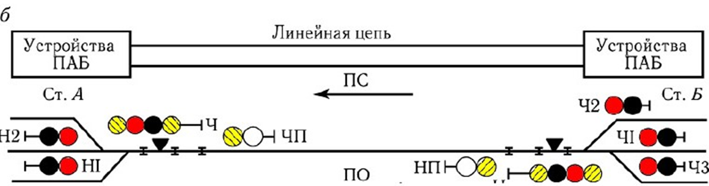


Движение поездов при полуавтоблокировке
Пульт-табло
ДСП
Пульт-табло
ДСП
Получение согласия (ПС)
Пульты заблокированы до прибытия поезда
Запрос на отправление
Линейная цепь
Ч2
№2731
Н2
Ч1
Н3
На однопутных участках для открытия выходного светофора необходимо предварительно получить по блок-аппарату от ДСП соседней станции блокировочный сигнал согласия или переключить блок-систему на соответствующее направление движения.
Перед отправлением поезда ДСП станции, приготовив маршрут отправления, открывает выходной светофор.
(ИДП Прил.№3 п.1)

Slide 18
Движение поездов при полуавтоблокировке
Пульт-табло
ДСП
Пульт-табло
ДСП
Пульты заблокированы до прибытия поезда
Путевое отправление (ПО)
Линейная цепь
Ч2
№2731
Н2
Ч1
Н1
Н3
Одновременно с открытием выходного светофора на соседнюю станцию автоматически подается блокировочный сигнал об отправлении поезда ПО. После прохода поездом выходного светофора ДСП станции по телефону извещает ДСП соседней станции о времени фактического отправления поезда.
(ИДП Прил.№3 п.4)

Slide 19
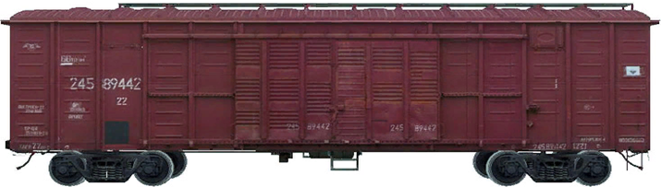

Движение поездов при полуавтоблокировке
Пульт-табло
ДСП
Пульт-табло
ДСП
Пульты заблокированы до прибытия поезда
Прибытие поезда (ПП)
Линейная цепь
Ч2
№2731
Н2
Ч1
Н1
Н
Н3
Перед приемом поезда ДСП станции заблаговременно приготавливает маршрут приема и открывает входной светофор. После прохода прибывающим поездом входного светофора последний автоматически закрывается или ДСП станции устанавливает сигнальную кнопку (рукоятку) в положение закрытия сигнала, если на станции нет электрической изоляции путей и стрелок (ЭЦ).
(ИДП Прил.№3 п.1)

Slide 20
Движение поездов при полуавтоблокировке
Пульт-табло
ДСП
Пульт-табло
ДСП
Пульты заблокированы до прибытия поезда
Прибытие поезда (ПП)
Линейная цепь
Ч2
№2731
Н2
Н1
Н3
Убедившись в прибытии поезда на станцию в полном составе, ДСП станции подает на станцию отправления блокировочный сигнал прибытия ПП, а также по телефону извещает ДСП станции отправления о времени прибытия поезда.
(ИДП Прил.№3 п.1)

Slide 21
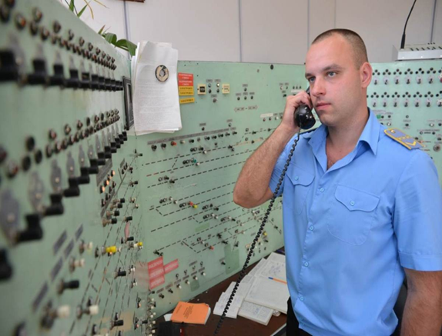
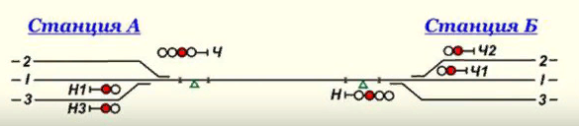
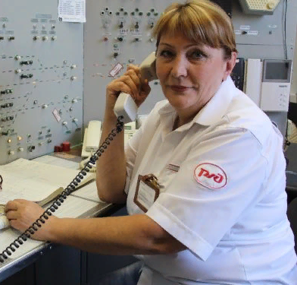

Движение поездов при полуавтоблокировке
Цикл действий ДСП при отправлении поезда при ПАБ
*запрещающее показание всех выходных светофоров заблокировано
ДСП ст.А делает запрос по телефону у ДСП ст.Б о возможности отправления
ДСП ст.Б нажимает кнопку «ДС»- «Дача согласия», а у ДСП ст.А загорается лампа «ПС»- получение согласия»
*блокировка светофоров на ст.А снимается
По прибытии поезда на ст. Б ДСП убеждается в полном прибытии состава и нажимает кнопку «ДП» - «Дача прибытия».
*на ст.А посылается блок-сигнал «ПП» и лампа «ПО» гаснет.
ДСП ст.А готовит маршрут отправления и открывает выходной светофор. Поезд отправляется.
*на ст. А загорается лампа «ПО», а на ст.Б – «ПП».

Slide 22
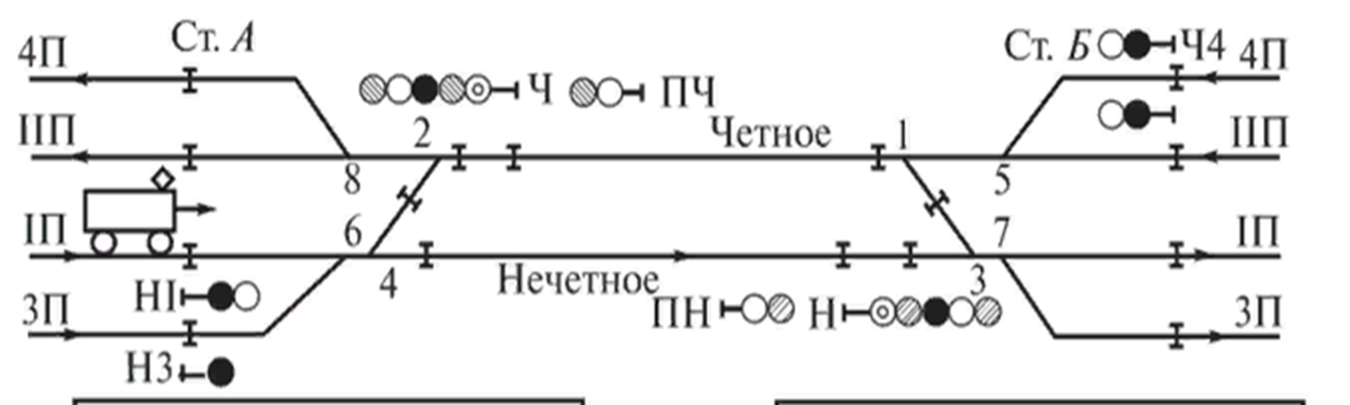
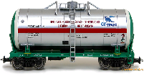
Движение поездов при полуавтоблокировке
Пульт-табло
ДСП
Пульт-табло
ДСП
Ст. А
Путевое отправление (ПО) четное
Путевое отправление (ПО) нечетное
Ч4
4П
4П
ПЧ
Ч
Ч2
IIП
1П
IП
Н1
ПН
Н
3П
3П
Н3
При двухпутном межстанционном перегоне по каждому из путей обеспечивается движение только в одном направлении, которое принимается за нормальное, поэтому при ПАБ поезда следует ограждать только с «хвоста», так как встречное столкновение исключается. При этом дежурному по станции для того, чтобы отправить поезд на перегон, не нужно запрашивать разрешение с соседней станции.

Slide 23
Движение поездов при полуавтоблокировке
Пульт-табло
ДСП
Пульт-табло
ДСП
Ст. А
Пульты заблокированы до прибытия поезда
Прибытие поезда (ПП) четное
Прибытие поезда (ПП) нечетное
Ч4
4П
4П
ПЧ
Ч
Ч2
IIП
1П
IП
Н1
ПН
Н
3П
3П
Н3
После отправления поезда на перегон выходной светофор перекрывается на запрещающий и он не может быть открыт до тех пор, пока с соседней станции не будет получен сигнал о том, что поезд прибыл в полном составе. Такая система ПАБ называется односторонней.
Убедившись в прибытии поезда на станцию в полном составе, ДСП станции подает на станцию отправления блокировочный сигнал прибытия, а также по телефону извещает ДСП станции отправления о времени прибытия поезда.

Slide 24
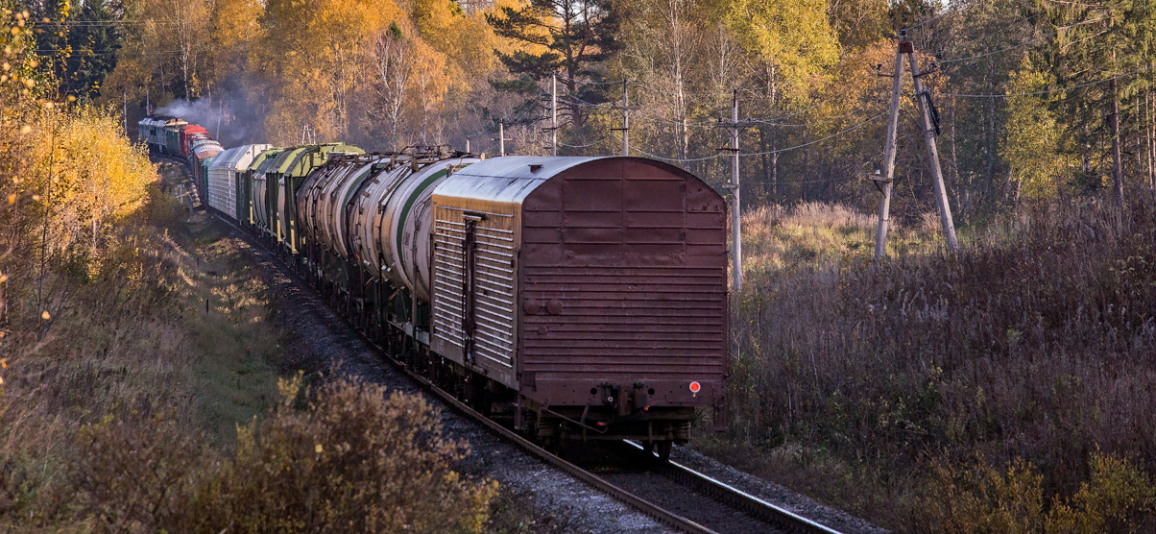
Движение поездов при полуавтоблокировке
ДСП станции запрещается передавать на станцию отправления уведомление о прибытии поезда и блокировочный сигнал прибытия, если он предварительно не убедится в том, что поезд с перегона прибыл в полном составе.
В прибытии поезда на станцию в полном составе ДСП станции убеждается по наличию поездного сигнала на последнем хвостовом вагоне поезда лично или по докладам других работников станции указанным в ТРА станции.
(ИДП Прил.№3 п.2)

Slide 25
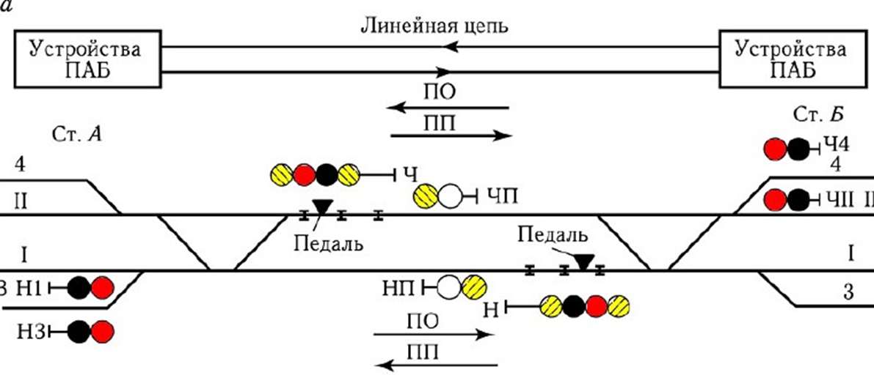
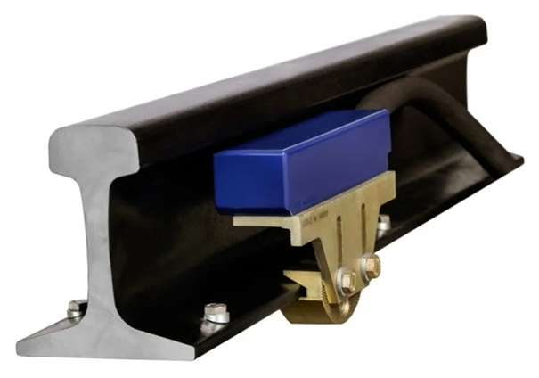
Полуавтоматическая блокировка
Н
Системы фиксации проследования и контроля прибытия поезда. В ПАБ имеются устройства, фиксирующие проследование поездов и осуществляющие при приеме и отправлении автоматическое закрытие входных и выходных светофоров. Прибытие поезда с перегона на станцию контролируется приборами блокировки, позволяющими после разделки маршрута приема послать на станцию отправления блокировочный сигнал ПП «путевое прибытие». При ПАБ на главных и приемо-отправочных путях станций, а также в стрелочных горловинах устраивают рельсовые цепи. Автоматическое закрытие входных и выходных сигналов осуществляется от воздействия колесных пар поезда на рельсовую цепь (РЦ).

Slide 26
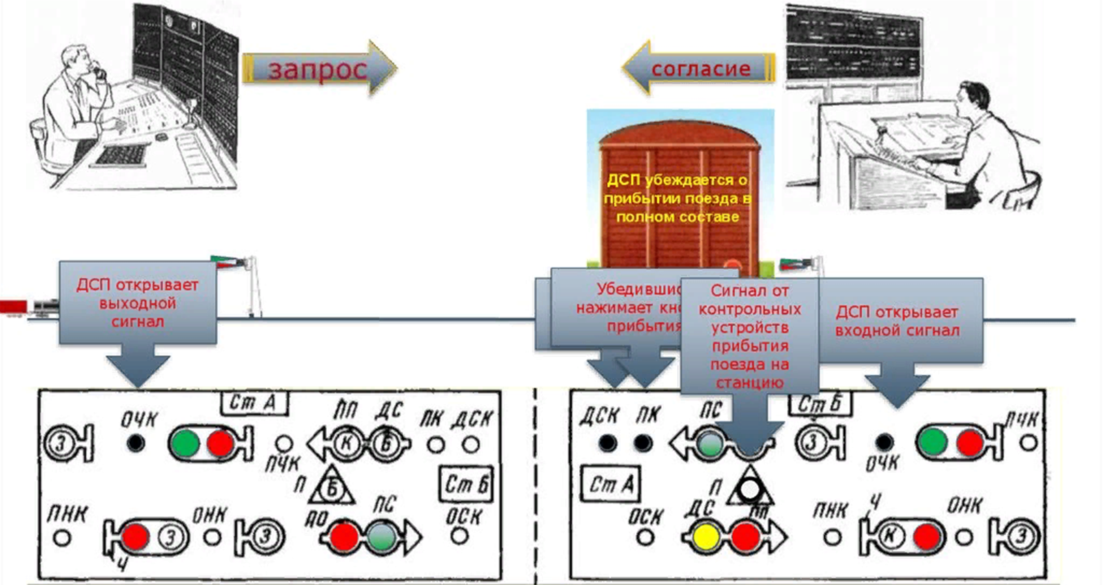
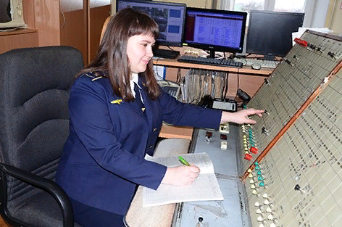
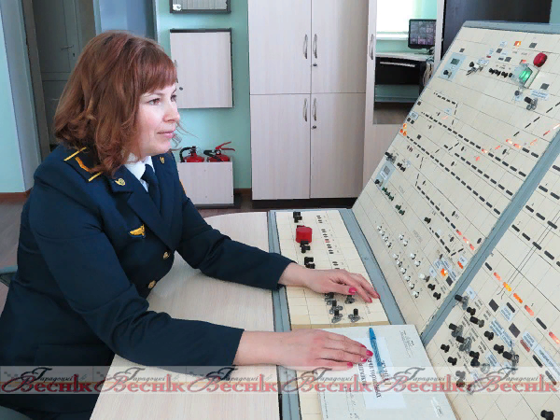
Движение поездов при полуавтоблокировке
Прибытие поезда (ПП)
При наличии устройств автоматического контроля прибытия поезда (УКП СО) на станцию в полном составе ДСП станции после прибытия поезда убеждается в свободности перегона по индикации на аппаратах управления этих устройств, блокировочный сигнал прибытия в этом случае может подаваться автоматически.

Slide 27
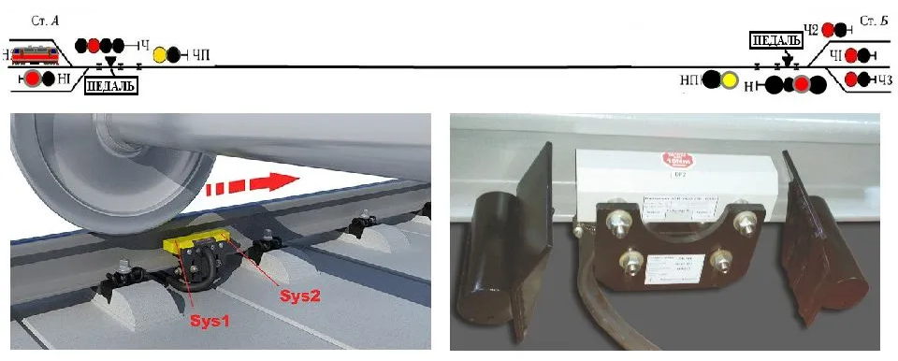
Полуавтоматическая блокировка
Магнитная педаль. Наибольшее распространение получила система устройств контроля состояния свободности перегона методом счета осей подвижного состава (УКП СО). Действие этой системы основано на применении путевых датчиков (магнитных педалей), которые не используют рельсовую линию для определения местонахождения поезда. Система УКП СО обеспечивает контроль состояния свободности перегона и автоматизацию процесса контроля прибытия поезда на станцию в полном составе.

Slide 28
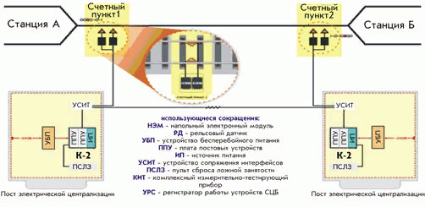
Полуавтоматическая блокировка
Система УКП СО состоит из двух счетных пунктов, расположенных на границах контролируемого перегона, и контролирующего устройства. Счетные пункты связаны с контролирующим устройством линейной цепью. Принцип действия системы основан на счете осей подвижного состава в каждом счетном пункте и последующем автоматическом сравнении результатов счета контролирующим устройством. При одинаковых результатах счета на каждом счетном пункте после прохода поезда по перегону вырабатывается сигнал об освобождении подвижным составом контролируемого перегона. Этот сигнал передается на аппараты управления дежурных по станциям.

Slide 29
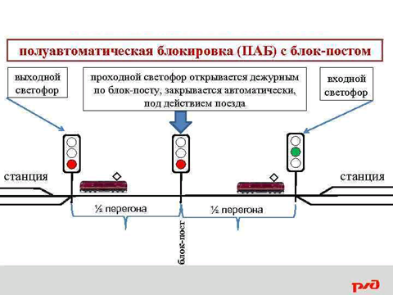


Движение поездов при полуавтоблокировки
ПУТЕВЫЕ ПОСТЫ. Для увеличения пропускной способности однопутных и двухпутных участков железных дорог, оборудованных устройствами ПАБ, устраивают путевые посты (блок-посты), которые могут быть постоянными, действующими круглый год, или временными, действующими в периоды интенсивных перевозок или во время "окон". Такие посты могут быть обслуживаемыми или автоматизированными.

Slide 30
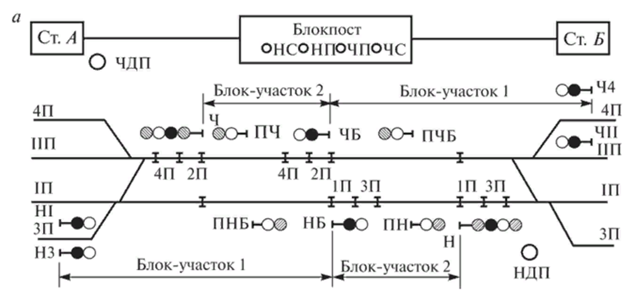
Полуавтоматическая блокировка
Путевой пост двухпутного участка позволяет отправить на перегон в каждом направлении два поезда. При отправлении со станции Б первого четного поезда (путь II) для пропуска его с первого блок-участка на второй дежурный по путевому посту нажатием сигнальной кнопки ЧС открывает проходной светофор ЧБ. После проследования поезда по изолированным участкам 2П и 4П путевого поста проходной светофор ЧБ автоматически закрывается, так как срабатывает схема фиксации проследования поезда. Убедившись, что поезд проследовал в полном составе, дежурный по посту подает на станцию отправления блокировочный сигнал ЧП проследования поезда.

Slide 31
Полуавтоматическая блокировка
На станцию прибытия А блокировочный сигнал о вступлении поезда на второй блок-участок подается автоматически в момент закрытия проходного светофора ЧБ. Получив сигнал проследования, дежурный по станции отправления может отправить второй поезд на перегон вслед первому. Открытие проходного светофора ЧБ для пропуска второго поезда возможно только после прибытия первого поезда на станцию прибытия А и получения с этой станции сигнала прибытия, который подается нажатием на аппарате управления кнопки ЧДП.
Аналогичным образом осуществляется пропуск нечетных поездов по пути I.

Slide 32
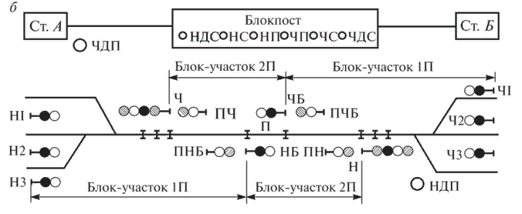

Полуавтоматическая блокировка
Путевой пост однопутного участка позволяет отправить на перегон в одном из направлений два поезда. Каждая станция, ограничивающая перегон, может дать на путевой пост согласие на прием поезда. Чтобы отправить поезд со станции, требуется получить согласие с путевого поста, которое он может дать только для одной станции. Проходные светофоры путевого поста нормально закрыты.
Для автоматизации работы путевых постов используют электрические рельсовые цепи или другие автоматические устройства, которые позволяют обеспечить контроль проследования поезда за проходной светофор, автоматизацию его работы и контроль прибытия поездов на станции в полном составе.

Slide 33
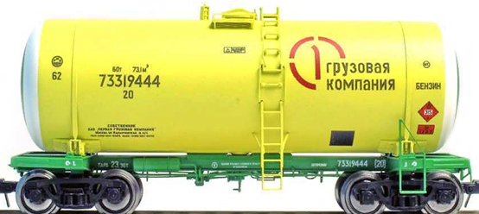
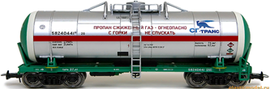
Движение поездов при полуавтоблокировке
ДСП не убедился
в прибытии поезда в полном составе полном
На перегоне остались вагоны
Отсутствует счетчик количества
осей
Ч2
№2731
Н2
Н1
Н3
Если прибывающий на станцию поезд имел непредвиденную остановку на перегоне из-за самоторможения и срабатывания сигнализации разрыва тормозной магистрали, машинист поезда, должен сообщить ДСП станции о такой остановке по радиосвязи, а при невозможности передачи такого сообщения с перегона — остановиться на станции для личной передачи этого сообщения ДСП станции. Контроль за следованием поезда в полном составе в этих случаях возлагается как на работников станции, так и на локомотивную бригаду.
(ИДП Прил.№3 п.2)

Slide 34
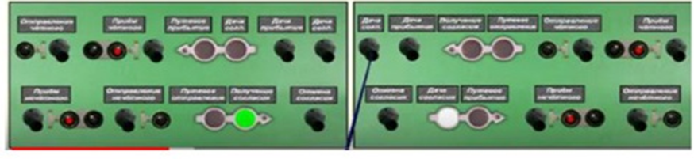
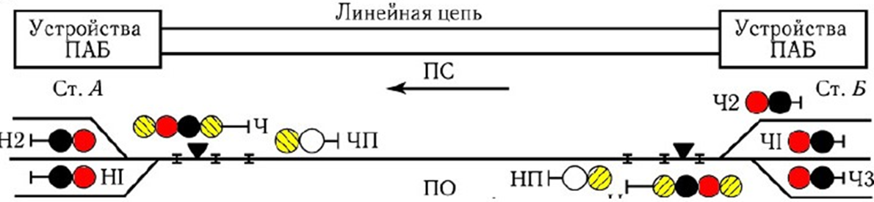

Движение поездов при полуавтоблокировке
Ст. А
Ст. Б
№2563
№6652
Ч2
Н2
Ч1
Л.З.
Н1
Н3
Если при свободном перегоне и правильно установленном маршруте отправления выходной светофор не открывается из-за ложной занятости изолированного стрелочного участка, ДСП станции после проверки фактической свободности этого участка с согласия ДНЦ может открыть выходной светофор после предварительного нажатия кнопки «Выключение контроля свободности стрелочных изолированных участков в маршрутах отправления» (при ее наличии).
(ИДП Прил.№3 п.5)

Slide 35
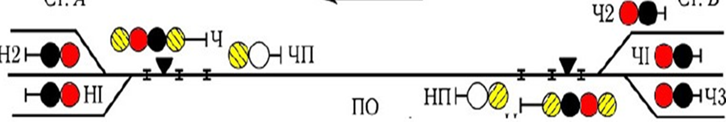

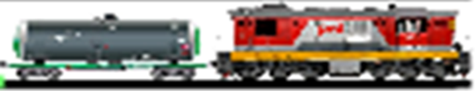
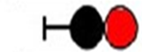
Движение поездов при полуавтоблокировке
Пульты заблокированы до прибытия поезда
Ст. Б
Ст. А
№2563
Путевое отправление (ПО)
№6652
Ч2
Н1
Ч1
Н2
НП
Ч3
Н3
Если после открытия выходного светофора поезд не будет отправлен, ДСП станции обязан: *закрыть выходной светофор, *сделать об этом запись в журнале движения поездов и *сообщить о задержке поезда на соседний раздельный пункт и ДНЦ.
(ИДП Прил.№3 п.6)

Slide 36
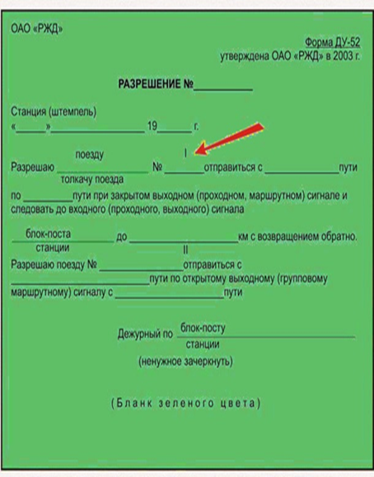
Движение поездов при полуавтоблокировке
Пульты заблокированы до прибытия поезда
Ст. Б
Ст. А
№2563
Путевое отправление (ПО)
№6652
Ч2
Н1
Ч1
Н2
НП
Ч3
Н3
Отправление задержанного или другого поезда того же направления производится при закрытом выходном светофоре по разрешению на бланке ДУ-52 с заполнением пункта I.
Соседний раздельный пункт о времени фактического отправления поезда уведомляется по телефону.
(ИДП Прил.№3 п.6)

Slide 37
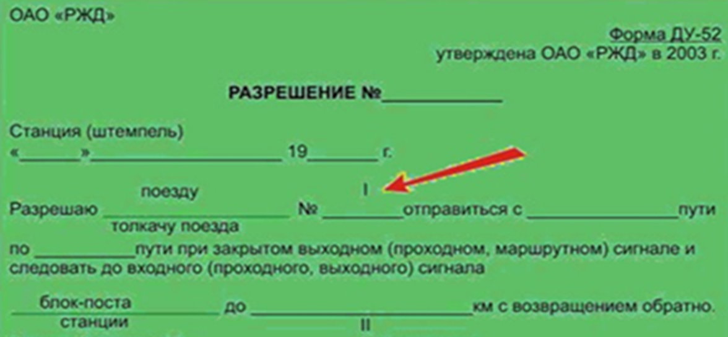
Движение поездов при полуавтоблокировке
Пульты заблокированы до прибытия поезда
Ст. Б
Ст. А
№2563
Путевое отправление (ПО)
№6652
Ч2
Н1
Ч1
№4901
Н2
НП
Ч3
Н3
Разрешение на бланке ДУ-52 с заполнением пункта I выдается машинисту ведущего локомотива также в случаях самопроизвольного закрытия выходного светофора (вследствие ложной занятости изолированной секции, перегорания светофорной лампы или ошибочного закрытия выходного светофора) при исправном действии блокировки.
Ст. А
63
13
3
2021
№2563
1
Б
(ИДП Прил.№3 п.6)

Slide 38



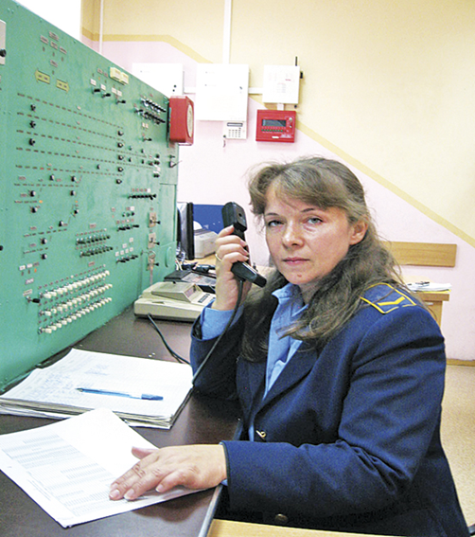
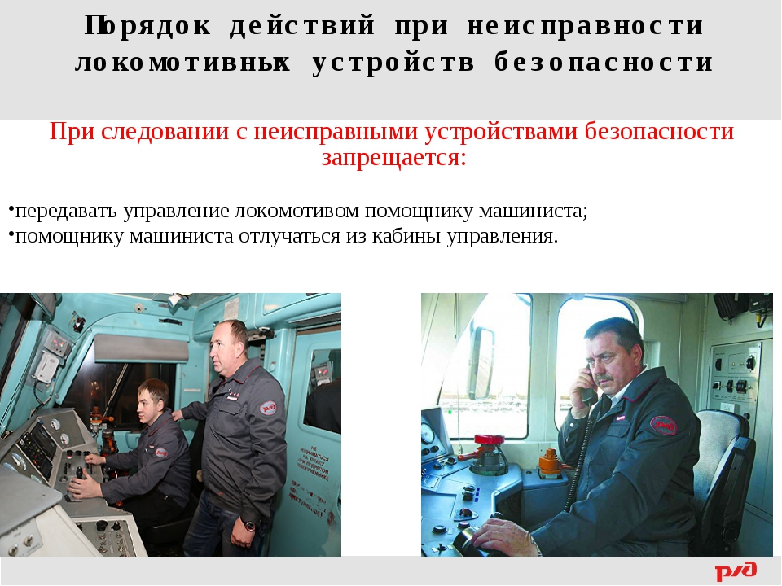
Движение поездов при полуавтоблокировке
Ст. А
Пульты заблокированы до прибытия поезда
Ст. Б
Путевое отправление (ПО)
№6652
Ч2
Н1
Ч1
№4901
Н2
Ч3
НП
Н3
На станциях, где устройства поездной радиосвязи оборудованы системой автоматической регистрации переговоров, вместо выдачи разрешения на бланке ДУ-52 машинисту поезда может быть передан по радиосвязи фиксируемый на регистраторе переговоров приказ об отправлении.
(ИДП Прил.№3 п.6)

Slide 39


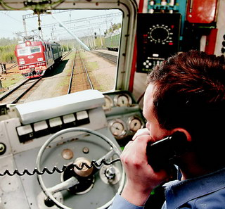
Движение поездов при полуавтоблокировке
Регистрируемый приказ ДСП по радиосвязи, фиксируемый на регистраторе, об отправлении поезда по запрещающему показанию светофора на перегон, оборудованный ПАБ (на станциях, где устройства поездной радиосвязи оборудованы системой автоматической регистрации переговоров, вместо выдачи письменного разрешения зеленого цвета ф. ДУ-52 с заполнением п.I)
Приказ № 7, время 20 час 33 мин.
Разрешаю поезду №2563 отправиться с 1 пути по 1 главному пути и следовать до станции Б. Перегон свободен.
ДСП Краснов
Машинист обязан полностью повторить текст приказа.
ДСП станции – подтвердить правильность его восприятия словами: «Верно, выполняйте»
(ИДП Прил.№20 п.40)

Slide 40
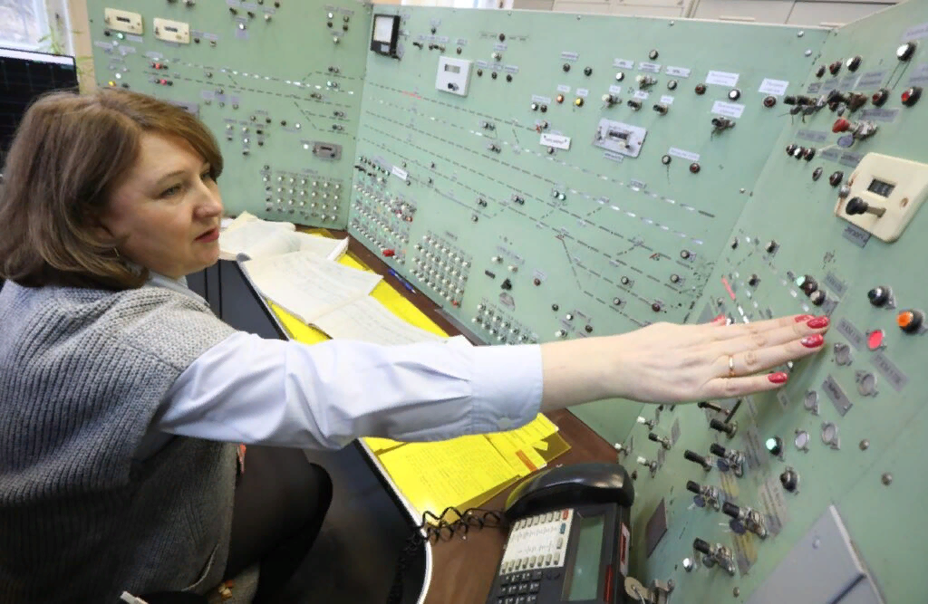
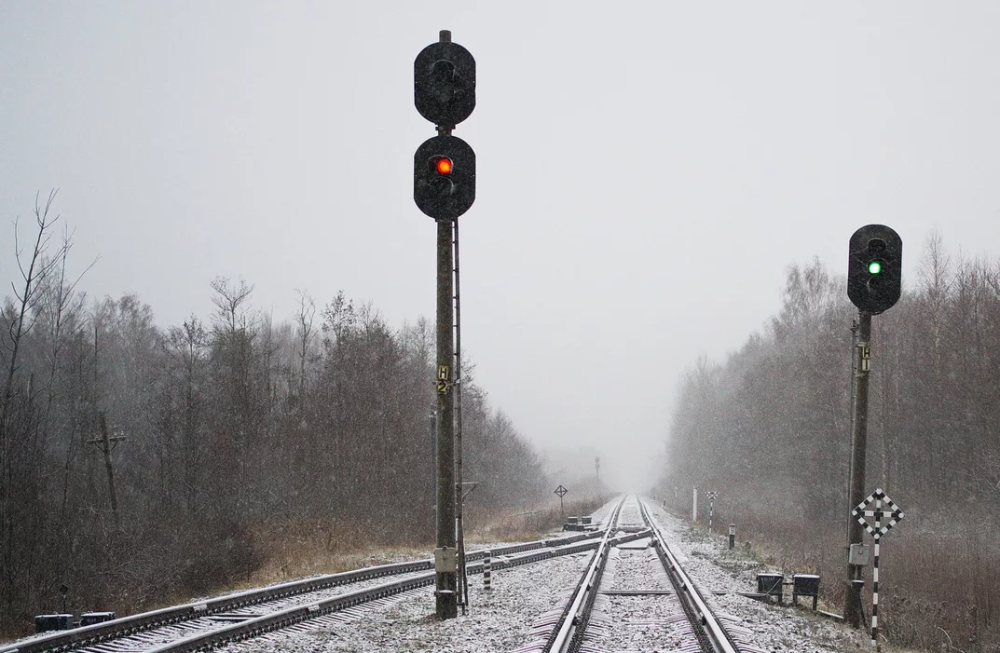
Движение поездов при полуавтоблокировке
На станциях, имеющих устройства, которые при свободном перегоне позволяют повторно открыть выходной светофор, отправление поезда производится по вновь открытому выходному светофору. Воспользоваться устройствами для повторного открытия выходного светофора ДСП станции может только с согласия ДНЦ.
(ИДП Прил.№3 п.6)

Slide 41
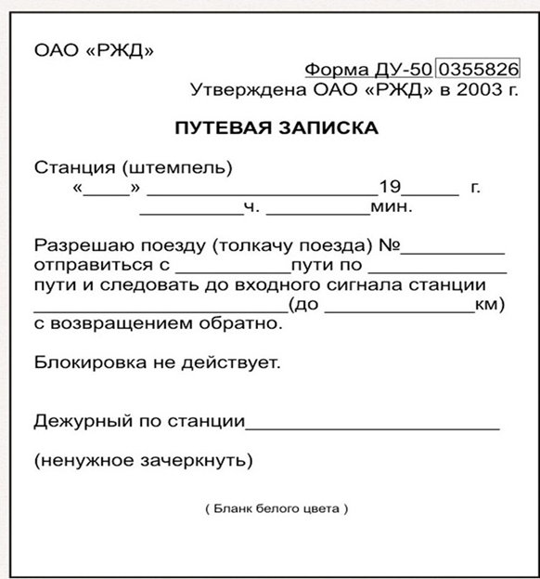

Движение поездов при полуавтоблокировке
Пульты заблокированы до прибытия поезда
Ст. Б
Ст. А
№2563
Путевое отправление (ПО)
№6652
Ч2
Н1
Ч1
№4901
Н2
Ч3
НП
Н3
Если на станции, ограничивающей однопутный перегон, после открытия выходного светофора появится необходимость задержать поезд и отправить на этот перегон с соседней станции поезд встречного направления, выходной светофор закрывается, пользование ПАБ прекращается и движение поездов устанавливается по телефонным средствам связи (ТСС).
В этом случае машинистам поездов, следующим во встречном направлении, на право занятия перегона выдаются Путевые записки.
Ст. Б
21
03
2020
18
41
6652
1
Ст. А
Сомов
(ИДП Прил.№3 п.7)

Slide 42

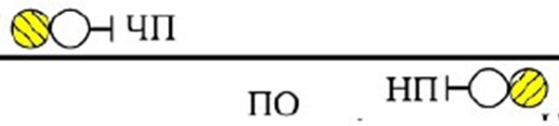



Движение поездов при полуавтоблокировке
Б/п
Н
К неисправностям, при которых действие полуавтоматической блокировки должно быть
прекращено, относятся:

Slide 43






Движение поездов при полуавтоблокировке
Станция А
Станция Б
Ч2
Ч
Ч1
Н1
Н
Ч3
Н3
Н3
1. Невозможность закрытия выходного
Блок-пост
Станция Б
Станция А
Ч2
Н2
Ч
Ч1
Н1
НБ
Ч3
Н
Н3
или проходного светофора.
(ИДП Прил.№3 п.19)

Slide 44
Движение поездов при полуавтоблокировке
Станция А
Станция Б
Ч2
Ч
Ч1
Н1
Н
Ч3
Н3
Н3
2. Невозможность открытия выходного
Блок-пост
Станция Б
Станция А
Ч2
Н2
Ч
Ч1
Н1
НБ
Ч3
Н
Н3
или проходного светофора при свободном перегоне (в том числе возможность выключения контроля свободности изолированных участков);
(ИДП Прил.№3 п.19)

Slide 45
Движение поездов при полуавтоблокировке
Пульт-табло
ДСП
Получение согласия (ПС)
Пульт-табло
ДСП
Запрос на отправление
Запрос о даче согласия на отправление не посылался
Линейная цепь
Ч2
№2731
Н2
Ч1
Н3
3. Произвольное получение блокировочных сигналов;
(ИДП Прил.№3 п.19)

Slide 46
Движение поездов при полуавтоблокировке
Пульт-табло
ДСП
Пульт-табло
ДСП
Получение согласия (ПС)
Запрос на отправление
Линейная цепь
Ч2
№2731
Н2
Ч1
Н3
4. Невозможность подачи или получения блокировочных сигналов;
(ИДП Прил.№3 п.19)

Slide 47




Движение поездов при полуавтоблокировке
5. Отсутствие пломб на аппарате управления (за исключением пломб на педальной замычке или вспомогательной кнопке).
(ИДП Прил.№3 п.19)

Slide 48





Движение поездов при полуавтоблокировке
ДНЦ
ДУ-50
Приказ №7 Время 23 ч 40 м ДСП ст. А,Б Ввиду невозможности открытия выходного светофора на перегоне А - Б с 23 ч 42 мин действие ПАБ прекращается и устанавливается движение поездов по телефонным средствам связи по правилам однопутного движения. Перегон А – Б от поездов свободен. ДНЦ Петров
ДСП ст. А
ДСП ст. Б
Ч2
№2731
Н2
Ч1
Н3
При неисправности ПАБ движение на перегоне осуществляется по телефонным средствам связи с выдачей машинисту путевой записки ДУ-50.
Переход на телефонные средства связи (ТСС), а также возобновление движения поездов по блокировке осуществляются приказом ДНЦ после предварительной проверки через ДСП станций свободности перегона.
ДСП ст. А,Б Приказ №7 от 21.01.21г. отменяется с 10 ч 00 мин движение поездов на перегоне А-Б восстанавливается по полуавтоблокировке. Перегон А-Б от поездов свободен. ДНЦ Петров
(ИДП Прил.№3 п.21)

Slide 49
Движение поездов при полуавтоблокировке
Станция А
Станция Б
Ч2
Н2
Ч
Ч1
№2547
Н1
Н
Ч3
МН3
Н3
Проследование поездами маршрутного светофора с запрещающим показанием (до выходного светофора) может осуществляться:
1. по пригласительному сигналу;
2. по регистрируемому приказу ДСП станции, передаваемому машинисту отправляющегося поезда по радиосвязи;
3. по разрешению на бланке ДУ-52 с заполнением пункта I при соответствующем изменении текста от руки.
(ИДП Прил.№3 п.23)

Slide 50

Таблица последовательности работы устройств и индикация на пульте управления при однопутной релейной ПАБ

Slide 51
Движение поездов при полуавтоблокировке
Последовательность работы устройств однопутной РПБ показана в виде таблицы на рис. 2.2.
Отправление поезда со станции А на однопутном участке возможно лишь после получения согласия от ДСП станции Б. После запроса по телефону (действие 1) дежурный по станции Б дает устное согласие (действие 1а) на отправление к нему поезда со станции А и нажимает кнопку дачи согласия ДС (действие 2). По линейной цепи станция А принимает со станции Б блокировочный сигнал ПС (действие 2а). На станции Б загорается желтая лампочка ДС, а на станции А — зеленая лампочка ПС. Пока дежурный по станции А не открыл выходной сигнал, дежурный по станции Б может отменить согласие путем вытягивания кнопки ДС/ОС на себя. После этого система блокировки приходит в нормальное состояние. Для отправления поезда дежурный по станции А совместно со стрелочником устанавливает маршрут отправления со 2-го пути (действие 3) и на табло загорается белая лампочка, контролирующая правильность установленного маршрута и свободность 2-го пути. Далее ДСП станции А нажимает сигнальную кнопку НО и открывает выходной светофор Н2 (действие 4). В повторителе на табло включается зеленая лампочка Н2, зеленая лампочка ПС гаснет и загорается красная лампочка ПО. В это время на станцию Б посылается блокировочный сигнал ПО, от которого загорается красная лампочка ПП, а желтая ДС гаснет (действие 4а).

Slide 52
Движение поездов при полуавтоблокировке
Последовательность работы устройств однопутной РПБ показана в виде таблицы на рис. 2.2.
Одновременно включается звонок, привлекающий внимание ДСП к аппарату. Лампочки ПО и ПП горят все время следования поезда по перегону. При отправлении поезда со станции срабатывает схема фиксации проследования поезда, выходной светофор закрывается, в повторителе Н2 гаснет зеленая лампочка, красная лампочка ПО продолжает гореть и фиксировать занятость перегона отправленным поездом (действие 5). После выхода поезда на перегон ДСП станции А совместно со стрелочником разделывает маршрут отправления и на втором пути гаснет белая лампочка (действие 6). Для приема поезда ДСП станции Б совместно со стрелочником готовит маршрут приема на 1 путь, установка которого контролируется на табло загоранием белой лампочки этого пути (действие 7). Затем ДСП нажимает сигнальную кнопку Н и открывает входной светофор. В повторителе входного светофора Н красная лампочка гаснет и загорается зеленая. Красная лампочка ПП продолжает гореть и контролировать занятость перегона прибывающим поездом (действие 8). После прохода поезда по устройствам фиксации его проследования входной светофор закрывается, в его повторителе на табло загорается красная лампочка, а зеленая гаснет; загорается белая лампочка ФП, контролирующая прибытие поезда на станцию Б (действие 9).

Slide 53
Движение поездов при полуавтоблокировке
Последовательность работы устройств однопутной РПБ показана в виде таблицы на рис. 2.2.
Дежурный по станции Б разделывает маршрут приема, на табло гаснет белая лампочка установки маршрута (действие 10). Затем ДСП нажимает кнопку дачи прибытия поезда ДП (действие 11). По линейной цепи устройств РПБ посылается блокировочный сигнал ПП, от которого на станции Б гаснут лампочки ПП и ФП, а на станции А — лампочка ПО (действие 11а). Устройства РПБ приходят в нормальное состояние. Если по прибытии поезда лампочка ФП не загорается, то это указывает на неисправность устройств контроля прибытия поезда. В этом случае блокировочный сигнал ПП подается нажатием сначала кнопки ИФП со счетчиком, а затем кнопки дачи прибытия ДП.

Slide 54

Закрепление материала
1. Дайте определение полуавтоматической блокировке;
2. Укажите недостатки полуавтоматической блокировки;
3. Расскажите о требованиях ПТЭ к устройствам ПАБ;
4. Укажите количество поездов, которые могут находится на перегоне, оборудованном ПАБ;
5. Перечислите неисправности, при которых действие ПАБ закрывается;
6. Расскажите о действиях ДСП при приеме и отправлении поездов.
7. Какое назначение путевых постов при ПАБ?

Slide 55
Опережающее задание по следующей теме:
Автоматическая блокировка
Курс лекций Глава 8 стр. 44-54
1.Преимущества автоблокировки перед ПАБ; требования ПТЭ, предъявляемые к работе устройств автоблокировки.
2.Общие принципы интервального регулирования движения поездов. Классификация систем автоблокировки.
3.Принципы построения и работы двухпутной односторонней автоблокировки постоянного и переменного тока.
4.Особенности работы автоблокировки с централизованным расположением аппаратуры АБТЦ.
5.Особенности построения и работы однопутной двусторонней АБ. Способы и порядок изменения направления движения на однопутных участках.
6.Общие сведения о двухпутной двусторонней автоблокировке.
7.Порядок организации временного двустороннего движения поездов по одному из путей двухпутного перегона.
Актуализация домашнего задания: Проработка учебной литературы и составление конспекта по ПАБ. Курс лекций, Глава 7, стр. 40-44. Подготовка к практическому занятию №7 оформление отчетов (ответы на контрольные вопросы).

